Slide 1
Les mécanismes moléculaires et génétiques

Slide 2
Mécanismes moléculaires et génétiques
Page 11
Apparition et progression d’une tumeur maligne
Altération d’un certain nombre de gènes
Contrôle prolifération + différenciation cellulaire

Slide 3
Les gènes du cancer
Page 11
2 catégories fonctionnelles
Les oncogènes
Stimulent la croissance
Les anti-oncogènes ou gènes suppresseurs de tumeurs
Freinent la croissance

Slide 4
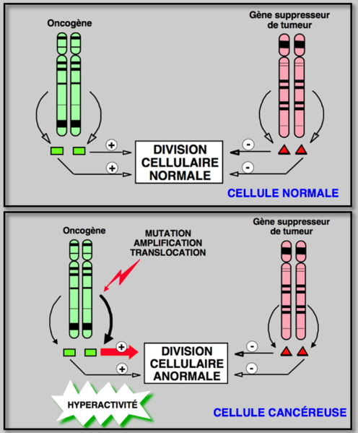
Les gènes du cancer
Page 11
2 catégories fonctionnelles

Slide 5
Les oncogènes
Page 11
Définition
Gènes capables de modifier le comportement normal d’une cellule et de lui imprimer un caractère de cellule tumorale maligne
Produit = oncoprotéine
= protéine anormale
Modifications quantitatives ou qualitatives
Contrôle prolifération + différenciation cellulaire

Slide 6
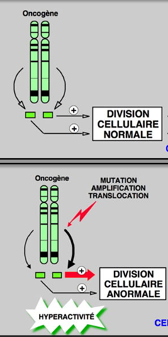
Les oncogènes
Page 11
Mutation (dominante) d’une copie (allèle)

Slide 7
Origines des oncogènes
Pages 12 -14
2 origines:
Cellulaire (proto-oncogènes)
Translocation
Amplification génique
Mutation dominante
Virale (v-onc)
Modifications quantitatives ou qualitatives

Slide 8
Origines des oncogènes
Page 12
2 origines:
Cellulaire (proto-oncogènes)
Translocation
Amplification génique
Mutation dominante
Virale (v-onc)
Modifications quantitatives ou qualitatives

Slide 9
Translocation
Page 12
Définition:
Déplacement d’un proto-oncogène dans une autre région du génome
Comment ?
Action d’un virus
Echange chromosomique

Slide 10
Translocation
Page 12
Fonctionnement:
Proto-oncogène s’insère dans une autre région du génome derrière un promoteur ou un autre élément de régulation très actif
→ ↑ vitesse de transcription → ↑ protéines
=> proto-oncogène = oncogène

Slide 11
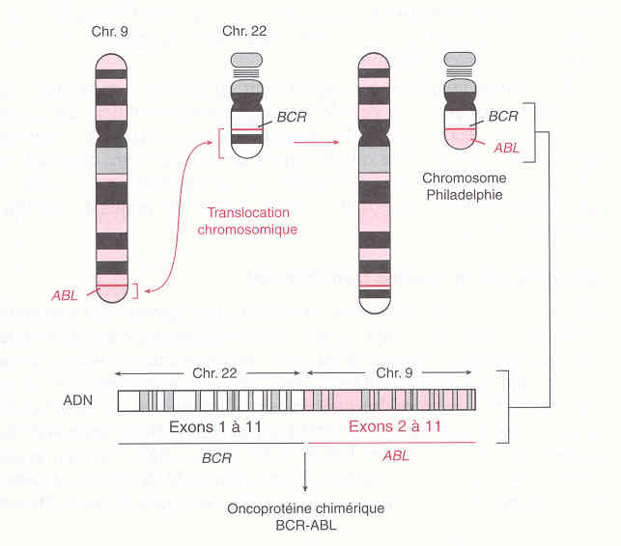
Translocation
Page 12
Exemple: chromosome «Philadelphie»
Leucémie myéloïde chronique
Activité kinase incontrôlée

Slide 12
Origines des oncogènes
Page 13
2 origines:
Cellulaire (proto-oncogènes)
Translocation
Amplification génique
Mutation dominante
Virale (v-onc)
Modifications quantitatives ou qualitatives

Slide 13
Amplification génique
Page 13
Définition:
Un proto-oncogène → plusieurs copies → surexpression du gène.
Comment ?
Anomalie de la réplication

Slide 14
Amplification génique
Page 13
Conséquence sur la cancérogenèse
Effet-dose
Proto-oncogène amplifié → synthèse protéine en excès → croissance ¢ anarchique
Effet statistique
Chaque copie du proto-oncogène peut muter (ponctuellement) → ↑ risque de mutation.

Slide 15
Origines des oncogènes
Page 13
2 origines:
Cellulaire (proto-oncogènes)
Translocation
Amplification génique
Mutation dominante
Virale (v-onc)
Modifications quantitatives ou qualitatives

Slide 16
Mutation dominante
Page 13
Définition:
Evènement ponctuel qui peut changer une base sur l’ADN d’un gène → changement de l’info → modification de la protéine (plus active ou plus résistante à la dégradation).
Comment ?
Anomalie de la réplication
Autres explications ?

Slide 17
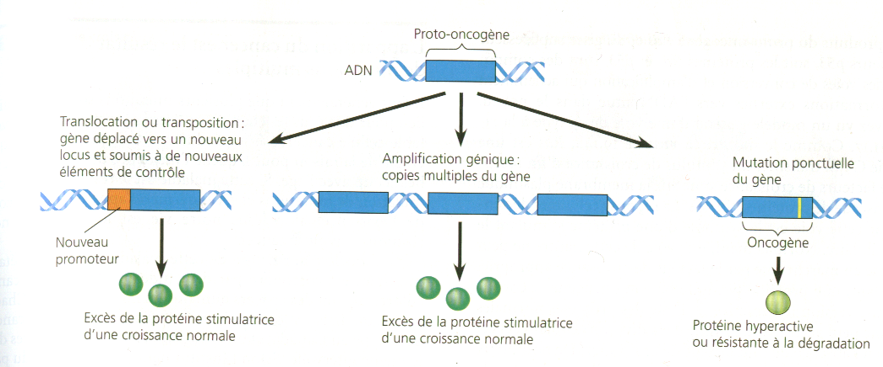
Résumé
Page 13

Slide 18
Résumé
Page 14
Un oncogène peut être défini comme un gène capable d’induire directement la conversion d’une cellule normale en une cellule maligne, alors qu’un proto-oncogène est un gène cellulaire pouvant devenir un oncogène sous l’action de différents mécanismes moléculaires « d’activation ». Un oncogène résulte de l'activation d'un seul allèle d'un proto-oncogène.
Conséquence : fonction accrue d'une protéine et, par-là, avantage de croissance.

Slide 19
Origines des oncogènes
Page 14
2 origines:
Cellulaire (proto-oncogènes)
Translocation
Amplification génique
Mutation dominante
Virale (v-onc)
Modifications quantitatives ou qualitatives

Slide 20
V-onc = gènes viraux
Page 14
2 catégories:
Activateurs des proto-oncogènes
Imite un signal biologique → division ¢
Inhibiteurs des gène suppresseurs de tumeurs ou anti-oncogènes
Bloque l’activité de certaines protéines qui freinent les processus de division

Slide 21
Mode d’action des oncogènes
Pages 15 -16
Protéines codées par les oncogènes → plusieurs catégories:
Analogues aux facteurs de croissance
Analogues aux récepteurs membranaires (kinase)
Analogues aux tyrosines kinases cytoplasmiques
Analogues aux molécules G
Analogues aux facteurs de transcription

Slide 22
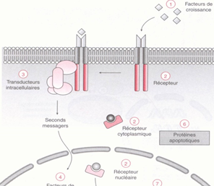
Mode d’action des oncogènes
Page 16

Slide 23
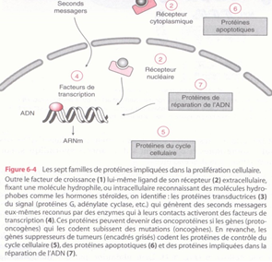
Mode d’action des oncogènes
Page 16

Slide 24
Mode d’action des oncogènes
Page 15
Protéines codées par les oncogènes → plusieurs catégories
Analogues aux facteurs de croissance
Analogues aux récepteurs membranaires (kinase)
Analogues aux tyrosines kinases cytoplasmiques
Analogues aux molécules G
Analogues aux facteurs de transcription

Slide 25
Facteurs de croissance
Page 15
= Petits peptides
→ récepteurs spécifiques
Rôles:
Stimuler la différenciation
Maintenir de la vie cellulaire
Stimuler la multiplication
Déclencher l’apoptose

Slide 26
Récepteurs membranaires (activité kinase)
Page 16

Slide 27
Mode d’action des oncogènes
Page 15
Protéines codées par les oncogènes → plusieurs catégories
Analogues aux facteurs de croissance
Analogues aux récepteurs membranaires (kinase)
Analogues aux tyrosines kinases cytoplasmiques
Analogues aux molécules G
Analogues aux facteurs de transcription

Slide 28
Récepteurs membranaires (activité kinase)
Pages 15-16
activation
Rétrocontrôle
phosphorylation
activité kinase
activation en cascade

Slide 29
Récepteurs membranaires (activité kinase)
Pages 15-16
Modification structurelle
Rétrocontrôle
activité kinase
Transformation maligne

Slide 30
Mode d’action des oncogènes
Page 15
Protéines codées par les oncogènes → plusieurs catégories
Analogues aux facteurs de croissance
Analogues aux récepteurs membranaires (kinase)
Analogues aux tyrosines kinases cytoplasmiques
Analogues aux molécules G
Analogues aux facteurs de transcription

Slide 31
Récepteurs membranaires (activité kinase)
Page 16

Slide 32
Mode d’action des oncogènes
Page 16
Protéines codées par les oncogènes → plusieurs catégories
Analogues aux facteurs de croissance
Analogues aux récepteurs membranaires (kinase)
Analogues aux tyrosines kinases cytoplasmiques
Analogues aux molécules G
Analogues aux facteurs de transcription

Slide 33
Récepteurs membranaires (activité kinase)
Page 16

Slide 34
Mode d’action des oncogènes
Page 16
Protéines codées par les oncogènes → plusieurs catégories
Analogues aux facteurs de croissance
Analogues aux récepteurs membranaires (kinase)
Analogues aux tyrosines kinases cytoplasmiques
Analogues aux molécules G
Analogues aux facteurs de transcription

Slide 35
Mode d’action des oncogènes
Page 16

